Slide 1
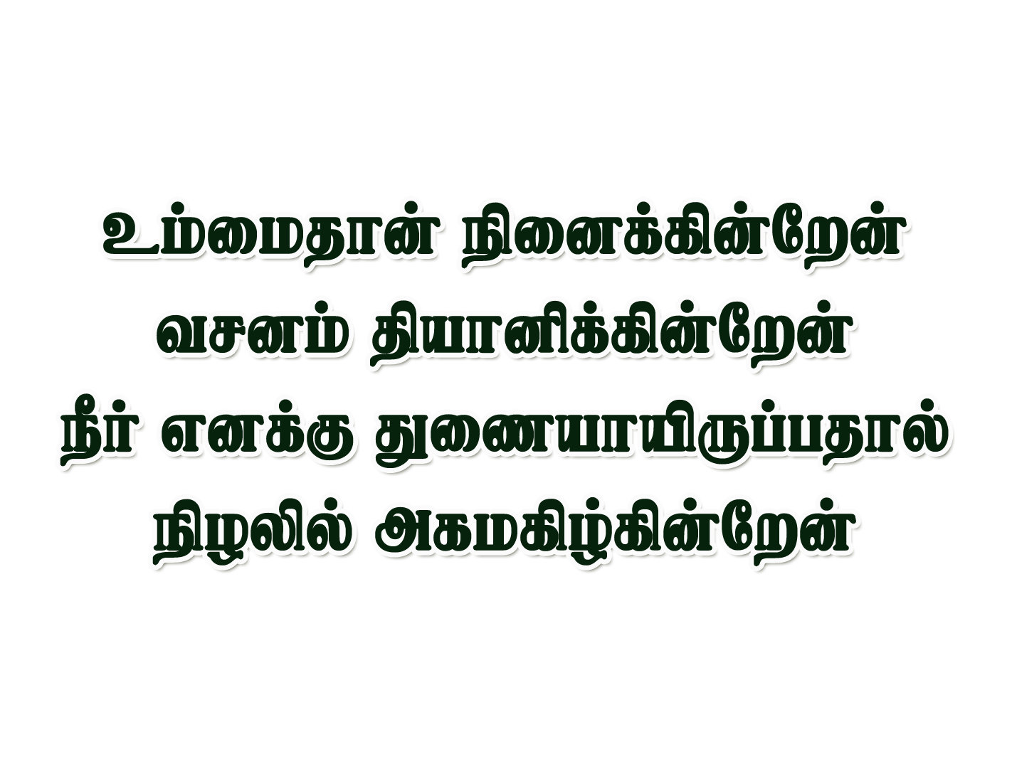
Notes:
Slide 1 - உம்மைதான் நினைக்கின்றேன்
Slide 2 - இயேசய்யா இயேசய்யா
Slide 3 - தேவனே நீர் என் தேவன்
Slide 4 - உம் இரக்கம் உம் தயவு
Slide 5 - சுவையான உணவு
Slide 6 - படுக்கையிலும் நினைக்கின்றேன்

Slide 2

Notes:
Slide 1 - உம்மைதான் நினைக்கின்றேன்
Slide 2 - இயேசய்யா இயேசய்யா
Slide 3 - தேவனே நீர் என் தேவன்
Slide 4 - உம் இரக்கம் உம் தயவு
Slide 5 - சுவையான உணவு
Slide 6 - படுக்கையிலும் நினைக்கின்றேன்

Slide 3
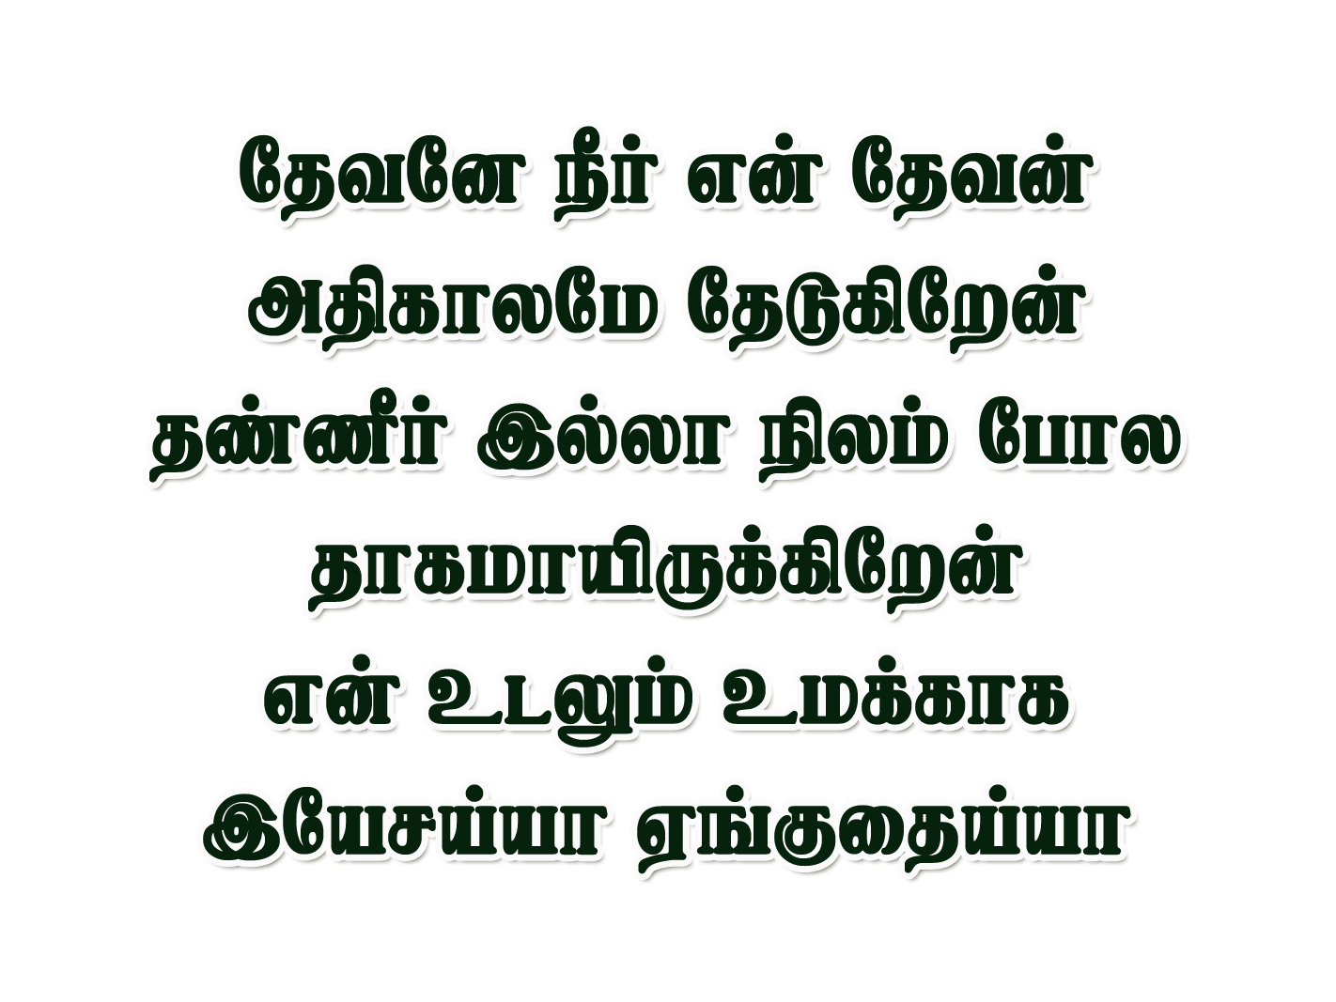
Notes:
Slide 1 - உம்மைதான் நினைக்கின்றேன்
Slide 2 - இயேசய்யா இயேசய்யா
Slide 3 - தேவனே நீர் என் தேவன்
Slide 4 - உம் இரக்கம் உம் தயவு
Slide 5 - சுவையான உணவு
Slide 6 - படுக்கையிலும் நினைக்கின்றேன்

Slide 4
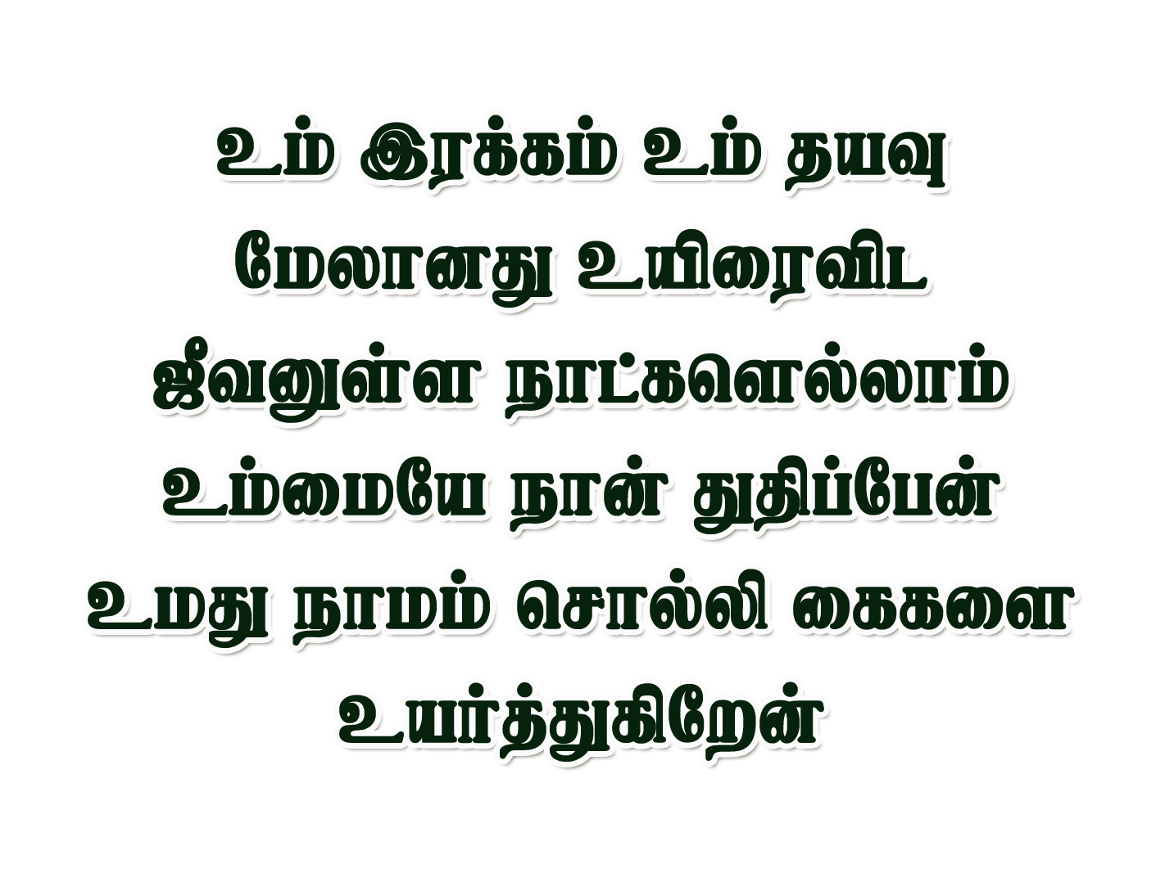
Notes:
Slide 1 - உம்மைதான் நினைக்கின்றேன்
Slide 2 - இயேசய்யா இயேசய்யா
Slide 3 - தேவனே நீர் என் தேவன்
Slide 4 - உம் இரக்கம் உம் தயவு
Slide 5 - சுவையான உணவு
Slide 6 - படுக்கையிலும் நினைக்கின்றேன்

Slide 5
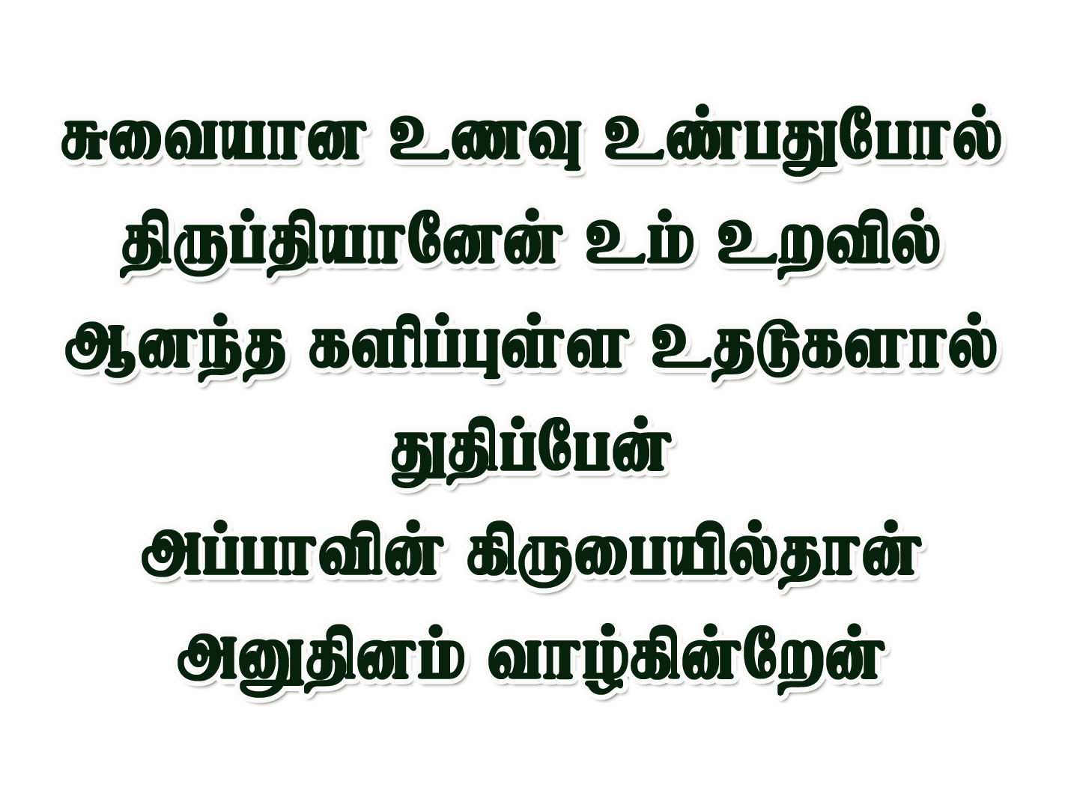
Notes:
Slide 1 - உம்மைதான் நினைக்கின்றேன்
Slide 2 - இயேசய்யா இயேசய்யா
Slide 3 - தேவனே நீர் என் தேவன்
Slide 4 - உம் இரக்கம் உம் தயவு
Slide 5 - சுவையான உணவு
Slide 6 - படுக்கையிலும் நினைக்கின்றேன்

Slide 6
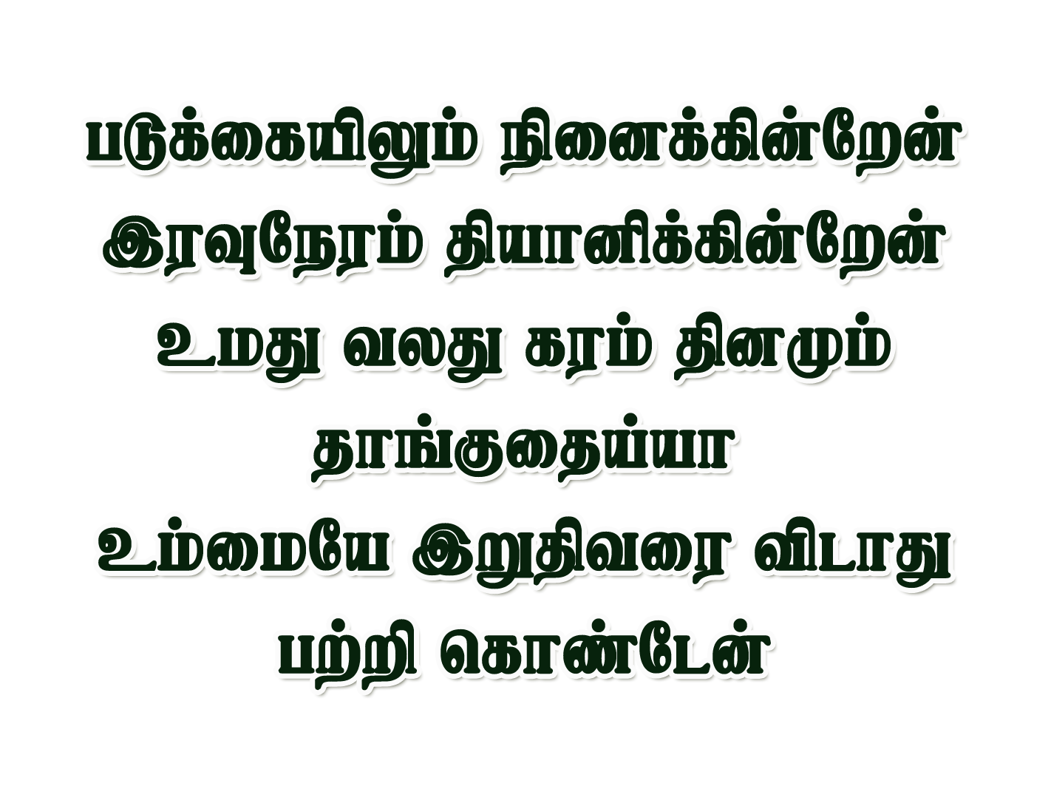
Notes:
Slide 1 - உம்மைதான் நினைக்கின்றேன்
Slide 2 - இயேசய்யா இயேசய்யா
Slide 3 - தேவனே நீர் என் தேவன்
Slide 4 - உம் இரக்கம் உம் தயவு
Slide 5 - சுவையான உணவு
Slide 6 - படுக்கையிலும் நினைக்கின்றேன்

